Slide 1
Tumbler: Roboter für den Technische Informatik-Unterricht
Michael Hollegha, Stefan Kummer

Slide 2
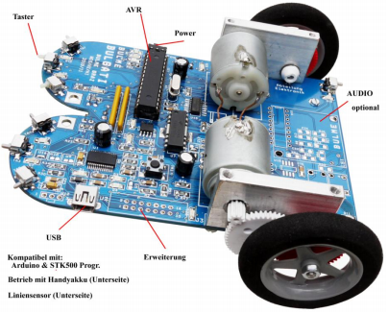
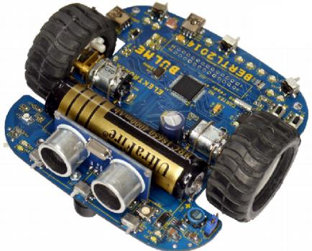
Robotik-Entwicklung an der HTL BULME
2010: Bulgatti – Atmel-AVR (Arduino/ATmega328)
ab 2014: BERTL BULME Elektronik Robotik Test- u. Lernplattform
2015: NXP LPC11U24 (ARM Cortex M0)
2016: NXP LPC11U68 (ARM Cortex M0+)
2021: STM32L432 („Nucleo-32“, ARM Cortex M4)
2025: Zusammenarbeit mit HTL St. Pölten „Tumbler“
Expressif ESP32

Slide 3
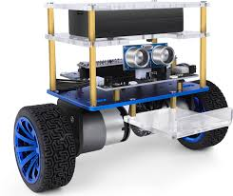
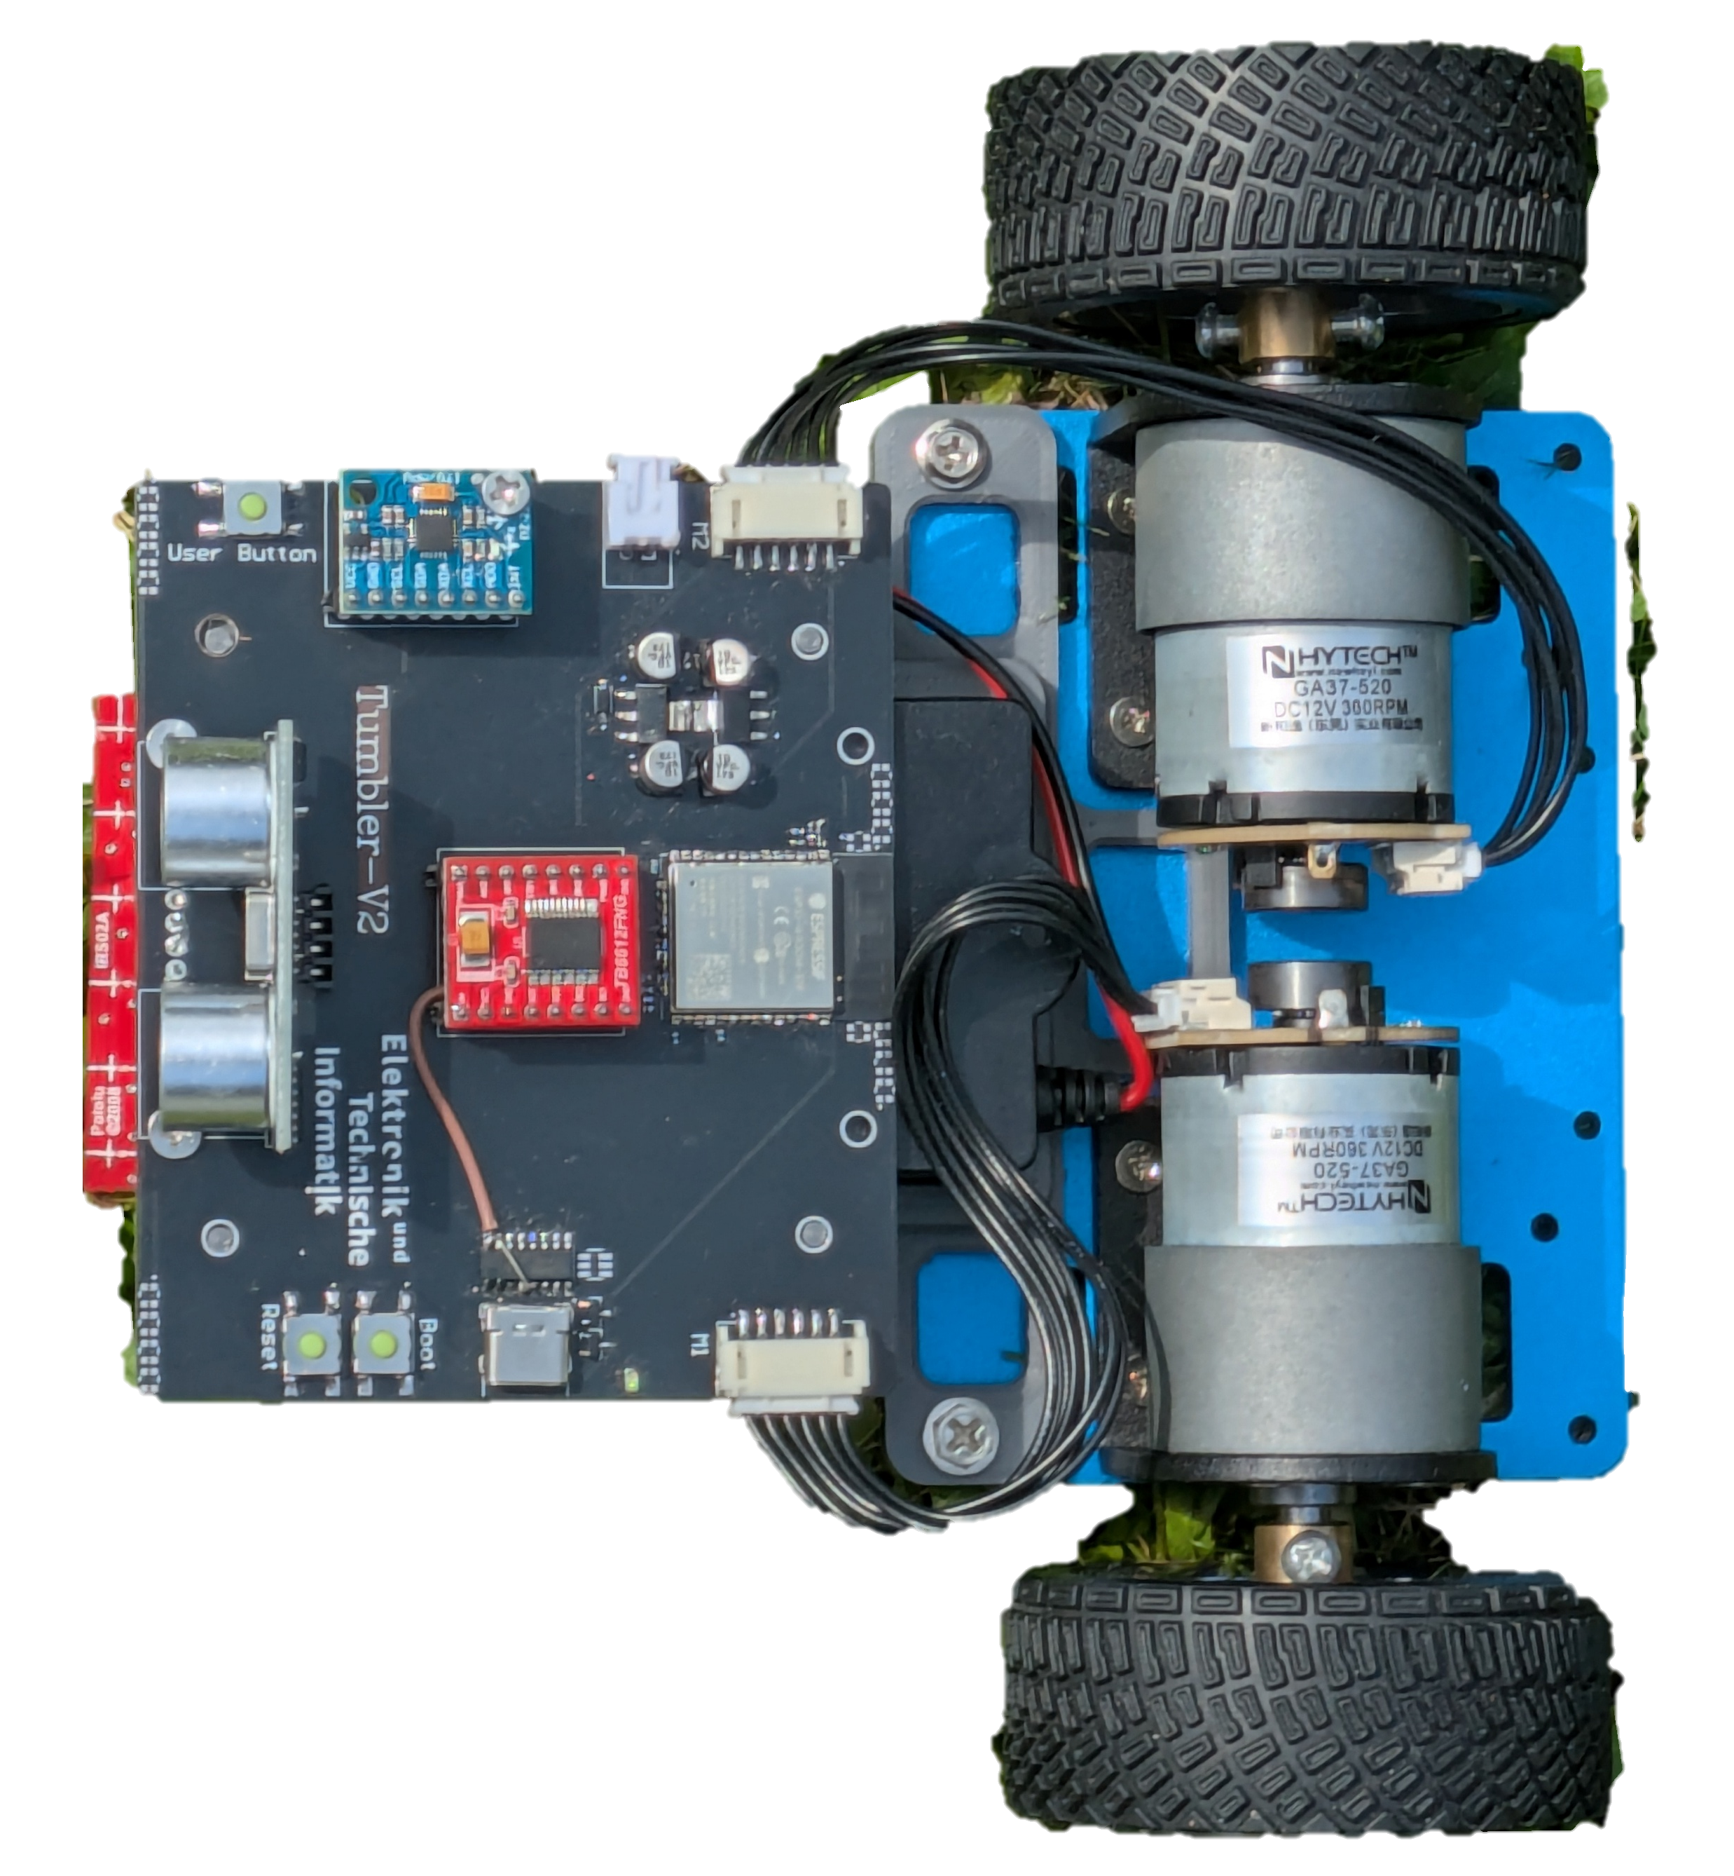
Tumbler: modulares Konzept, basic + advanced robotics in einem!
Flexibilität der Plattform (dualer Einsatz)
Balancierender Roboter: wie der ursprüngliche Elegoo „Tumbller“ Bausatz
Über Bluetooth/WLAN steuerbar (Handy, Schwarm-Aufgaben…)
Erweiterung mit SLAM (Simultane Lokalisierung und Kartierung)
mit 3D-Kamera/LIDAR
➔ Regelungstechnik, aufwändige Filter, ROS, SLAM…
Zweirädriger Roboter: Einsatz als stabiler DR-Roboter mit Stützrad
Von einfachen Robotik-Anwendungen…
…bis zum Labyrinth-Löser

Slide 4
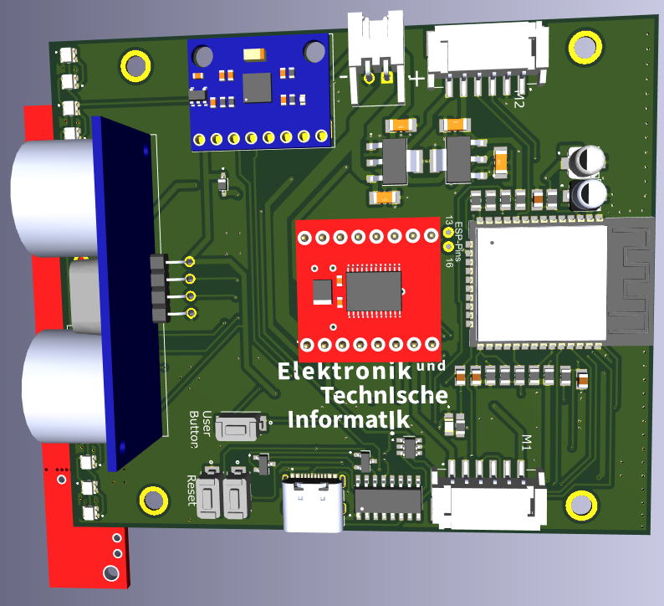
Hardware-Design und Steuerung
Basisstruktur: 3D-gedruckter Rahmen bzw. Basisplatte mit aufgeschraubtem Turm (Elegoo)
Hauptplatine: ESP32 und Steckverbinder (Modularität, einfacher zu reparieren)
Antrieb: Zwei Getriebemotoren mit integriertem Quadratur-Encoder (Hall-Geber) zur präzisen Positions- und Geschwindigkeitsmessung
Motorsteuerung: modular steckbarer Motortreiber (H-Brücke)

Slide 5
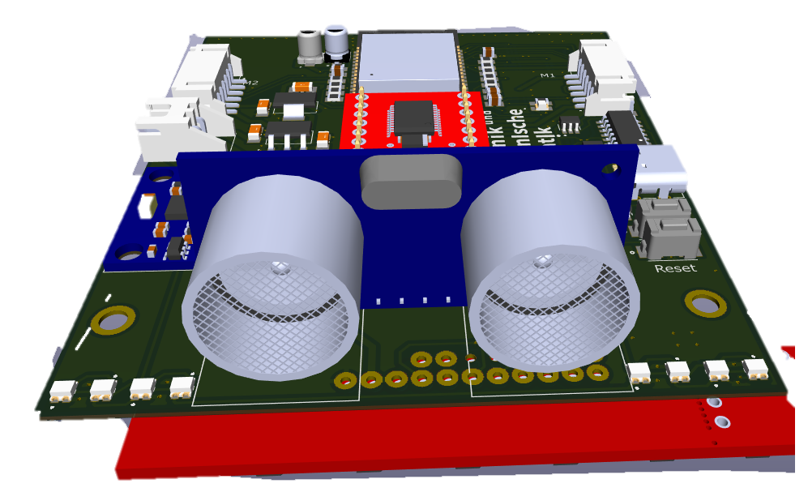
Sensorik und Energieversorgung
Lagesensorik: Lage-/Beschleunigungssensor (steckbar),
entscheidend für Balancing-Modus und/oder präzise Kurven
Liniensensor: 6-Kanal-Analogsensor Infrarot (steckbar),
für Linienfolger und Labyrinthlöser
Abstandssensor: Ultraschall-Modul (steckbar) zur
Entfernungsmessung und Kollisionsvermeidung
User-Feedback: Acht RGB-LEDs zur visuellen Zustandsanzeige
Energie: LiPo-Akkupack mit USB-C Buchse und Ladeelektronik (steckbar)

Slide 6
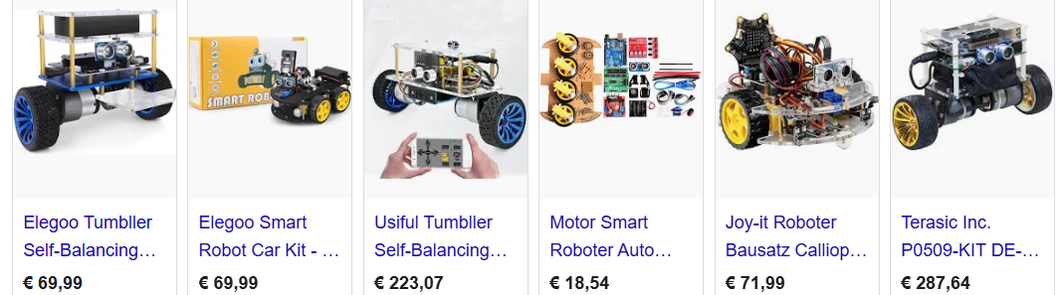
Kosten
Elegoo-Bausatz: € 70,- plus Aufschlag (Platine mit Arduino Nano – wurde als Plattform verworfen)
vs.
Neue Platine (bestückt mit ESP32 etc.): dzt. € 16,80 (über Parts4Education)
Restliche Teile (Motoren, Sensoren, Akku, Ladeelektronik, Kabel): dzt. € 60,-
+ 3D-Druck
_________
ca. € 80,-

Slide 7
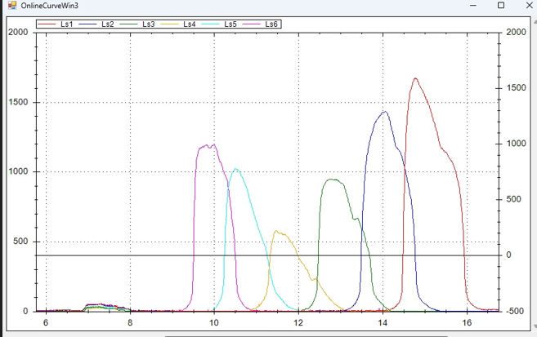
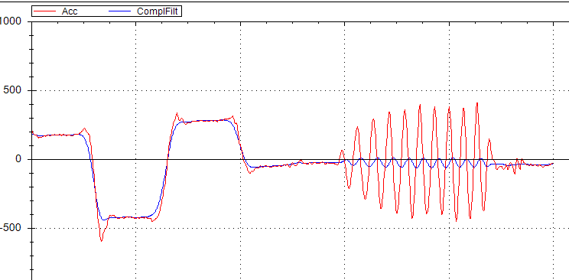
Software, bereits umgesetzt
Balancierer
Übertragung von Prozessdaten über USB oder WLAN
und Echtzeit-Visualisierung am PC (SvVis3)
Steuerung vom PC aus über SvVis, high-speed data recording
Linienfolger mit PID-Regler
Positions-Steuerung (ein Rad als Geber, zweites als Servo)
Motor-Regelung (Position, Geschwindigkeit)
Komplementärfilter

Slide 8
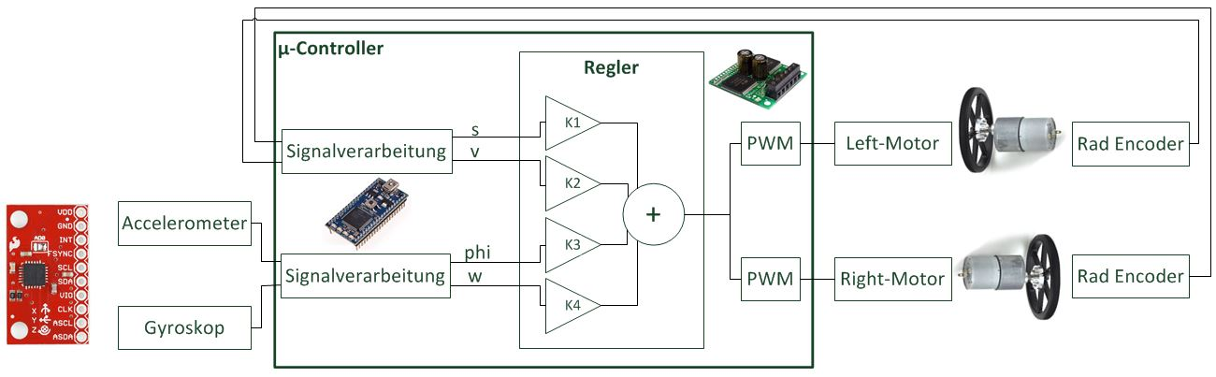
Details zu Balancierer/Segway
Regelungstheorie des inversen Pendels (inkl. Matlab Simulink Beispiele) LQR-Steuerung (mit Matlab Simulink-Beispielen) Grundlagen der Sensorfusion (Gyrosensor, Beschleunigungssensor)
Einfacher Kalmann-Filter für Segway-Winkel Balancierer: Position-Hold vs.
Segway-Fahren Segway fahren mit JoyStick

Slide 9
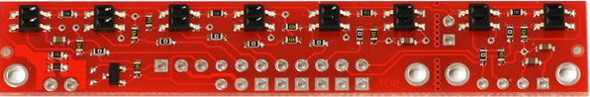
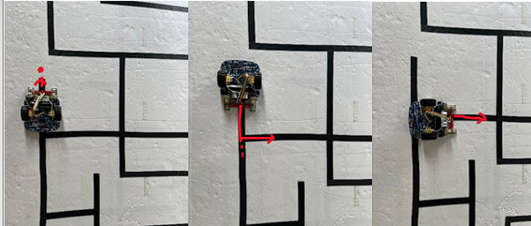
Details zum Linienfolger mit PID-Regler
x -4
x -2
x -1
x 1
x 2
x 4
Sensor-Kalibrierung Positionsalgorithmus und LineLost-Erkennung Filterung und Ableitung von Positionen LineFollowing mit PID-Regler Erkennung von Kreuzungen in einem Labyrinth Labyrinth-Fahrmuster: Richtiger Anhaltepunkt, richtiges Abbiegen

Slide 10
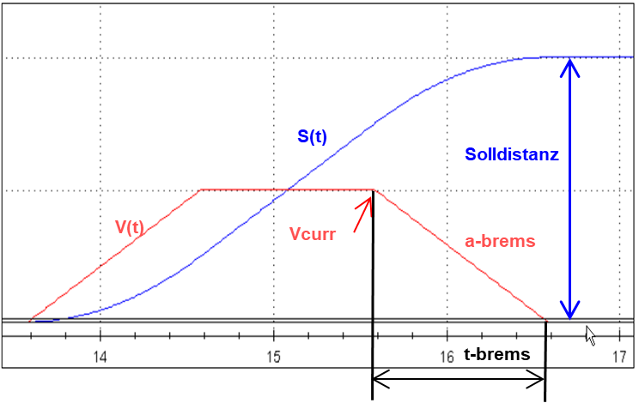
Details zur Motorsteuerung
Encoder-Treiber für Position und Geschwindigkeit mit Fehlerkorrektur (Ausreißerfilter) Rate-Limiter-Baustein für den Regler PID-Positionsregelung (Servo) PID-Drehzahlregelung Trapezförmiges Geschwindigkeitsprofil Kurvenfahren mit Geschwindigkeitsprofil

Slide 11
Ideen für weitere Anwendungen
Schwarm-Aufgaben (z.B. übergeordnete Steuerung auf PC mit Kamera)
Intelligenter Schwarm
LIDAR-Anbindung zur Umgebungserkundung
ROS-Anbindung (Robot Operating System auf z.B. Raspberry Pi)
SLAM mit 3D-Kamera

Slide 12
Gemeinsam können wir mehr erreichen!
Wann? 9.+10.12.2025
Wo? HTL St. Pölten
Was? LV 341B5WCS33 25W 16UE FB
Neue Trends in Elektronik und Technische Informatik
→ „Autonome Systeme“ Robotik-Gruppe

